Slide 1
RecyclerView
1TEL05 - Servicios y Aplicaciones para IoT
Clase 5.1
Prof. Stuardo Lucho
Notes:
Proyecto desarrollado en clase: en paideia

Slide 2
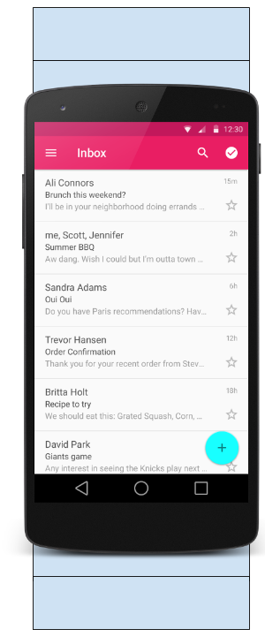
¿Qué es un RecyclerView?
Es un contenedor scrollable de una larga cantidad de elementos. Permite ocultar no solo de la vista sino también de los recursos de Android los elementos que no puede ver el usuario directamente.
Es eficiente:
Reutiliza una sola vista para mostrar todos los elementos
Actualiza los cambios de forma rápida
→ https://developer.android.com/guide/topics/ui/layout/recyclerview

Slide 3
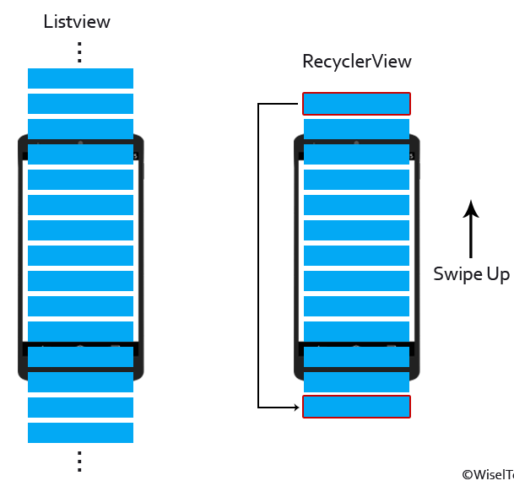
RecyclerView
Por ejemplo, si compara un elemento Listview con muchos items, todos se cargan y están presente en la pantalla, aún si no se muestran, ocupando espacio para ser mostrados.
Por otro lado, RecyclerView mantiene todos los elementos cargados pero solo muestra en pantalla los que entren en el dispositivo y los inmediatamente arriba y abajo.

Slide 4
Componentes de un RecyclerView
Data: información a mostrar
Item Layout: Diseño que un elemento de la lista (como un layout separado)
Adapter: conecta la Data con el RecyclerView. Debe ser una clase que herede de RecyclerView.Adapter.
ViewHolder: Contenedor de la data a ser usado por el Adapter. Debe ser una clase que herede de RecyclerView.ViewHolder.
RecyclerView: Elemento que contendrá la lista
Data
Adapter
RecyclerView
Item Layout
ViewHolder

Slide 5
Implementar un RecyclerView

Slide 6
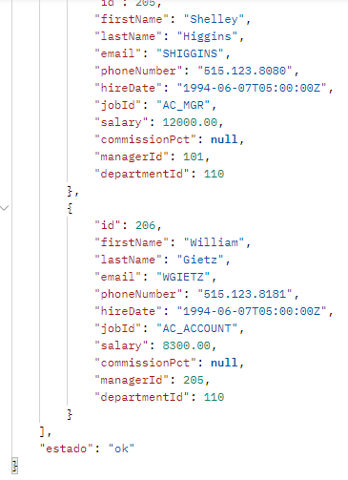
Definir la data
Data
Adapter
RecyclerView
Item Layout
ViewHolder
En este ejemplo, la data será obtenida desde un webservice, el cual muestra una lista de 107 empleados:
El endpoint es: https://3dkvh9b90.execute-api.us-east-1.amazonaws.com/prod/
Método: GET
Headers: api-key : EaQibIyUgcoCAyelLnDwUAxR1OX6AH
Si el webservice no funciona, utilice la aplicación:
https://github.com/2022-2-1TEL05-Servicios-y-Apps-IoT/clase6ws.git

Slide 7
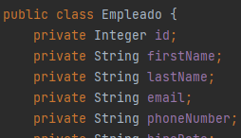

Clases necesarias
Data
Adapter
RecyclerView
Item Layout
ViewHolder
Para gestionar la respuesta desde el webservice y mapear los resultados a objetos en java, se deben crear dos clases.
Puede utilizar: https://www.jsonschema2pojo.org/

Slide 8
Obtención de la data
Data
Adapter
RecyclerView
Item Layout
ViewHolder
Usando Retrofit se puede obtener la data:
public void obtenerData() {
EmployeesRepo employeesRepo = new Retrofit.Builder()
.baseUrl("http://10.0.2.2:8080")
.addConverterFactory(GsonConverterFactory.create())
.build()
.create(EmployeesRepo.class);
employeesRepo.listEmployees().enqueue(new Callback<EmpleadoDto>() {
@Override
public void onResponse(@NonNull Call<EmpleadoDto> call, Response<EmpleadoDto> response) {
if (response.isSuccessful()) {
EmpleadoDto empleadoDto = response.body();
Log.d("msg-test", empleadoDto.getEstado());
} else {
Log.d("msg-test", "error en la respuesta del webservice");
}
}
@Override
public void onFailure(Call<EmpleadoDto> call, Throwable t) {
t.printStackTrace();
}
});
}
En las siguientes diapositivas se completa

Slide 9

Crear el Item Layout
Data
Adapter
RecyclerView
Item Layout
ViewHolder
El elemento que usará el RecyclerView para llenar su lista debe ser creado como un elemento aparte dentro de la carpeta layout.
Para el ejemplo se ha creado uno de nombre item_rv.xml

Slide 10
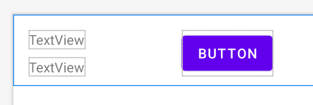
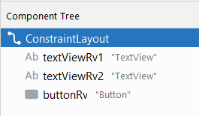
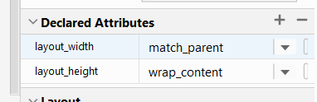
Crear el Item Layout
Data
Adapter
RecyclerView
Item Layout
ViewHolder
En este layout, es donde se define el elemento.

Slide 11
Crear el Adapter
Data
Adapter
RecyclerView
Item Layout
ViewHolder
Se crea una clase que contendrá el Adapter, con 2 variables:
listaEmpleados → para mantener el estado de la lista de elementos
context → para mantener el Contexto del activity que gestiona la aplicación.
public class ListaEmpleadosAdapter {
private List<Empleado> listaEmpleados;
private Context context;

Slide 12
ViewHolder
Data
Adapter
RecyclerView
Item Layout
ViewHolder
Para gestionar cada elemento desde el adapter, se debe utilizar la clase ViewHolder como una clase interna. Aquí se definen los objetos cuyos estados se desean conversar para cada ViewHolder.
Debe definir la clase y su constructor con parámetros. Si quiere gestionar un botón, aquí se realiza.
public class ListaEmpleadosAdapter {
private List<Empleado> listaEmpleados;
private Context context;
public class EmpleadoViewHolder extends RecyclerView.ViewHolder{
Empleado empleado;
public EmpleadoViewHolder(@NonNull View itemView) {
super(itemView);
}
}

Slide 13
Completar la creación
del Adapter
Data
Adapter
RecyclerView
Item Layout
ViewHolder
Finalmente, se hereda de la clase RecyclerView.Adapter<> indicando el ViewHolder que tiene en su interior y se implementan los métodos abstractos.
public class ListaEmpleadosAdapter
extends RecyclerView.Adapter<ListaEmpleadosAdapter.EmpleadoViewHolder> {
private List<Empleado> listaEmpleados;
private Context context;
@NonNull
@Override
public EmpleadoViewHolder onCreateViewHolder(@NonNull ViewGroup parent, int viewType) {
return null;
}
@Override
public void onBindViewHolder(@NonNull EmpleadoViewHolder holder, int position) {
}
@Override
public int getItemCount() {
return 0;
}

Slide 14
Método onCreateViewHolder()
Adapter
ViewHolder
En el método onCreateViewHolder() se debe “inflar” el layout (xml) del elemento que usará el RecyclerView (el ItemLayout → item_rv), así como crear la instancia ViewHolder donde estará la información.
@NonNull
@Override
public EmpleadoViewHolder onCreateViewHolder(@NonNull ViewGroup parent, int viewType) {
View view = LayoutInflater.from(context).inflate(R.layout.item_rv, parent, false);
return new EmpleadoViewHolder(view);
}

Slide 15
Método onBindViewHolder()
Adapter
ViewHolder
En este método se debe indicar cómo se llenará cada ViewHolder cuando se tenga información.
Para llenar el viewHolder, puede obtener el índice del elemento con la variable “position”. Puede guardar ese empleado en el viewholder para usarlo posteriormente. Finalmente, puede cambiar cada elemento del viewHolder mediante holder.itemView.findViewById
@Override
public void onBindViewHolder(@NonNull EmpleadoViewHolder holder, int position) {
Empleado e = listaEmpleados.get(position);
holder.empleado = e;
TextView textViewFirstName = holder.itemView.findViewById(R.id.textViewRv1);
textViewFirstName.setText(e.getFirstName());
TextView textViewLastName = holder.itemView.findViewById(R.id.textViewRv2);
textViewLastName.setText(e.getLastName());
}

Slide 16
Método getItemCount()
Adapter
ViewHolder
Este método debe indicar la cantidad total de elementos, en nuestro caso, del arreglo “data”.
@Override
public int getItemCount() {
return listaEmpleados.size();
}

Slide 17
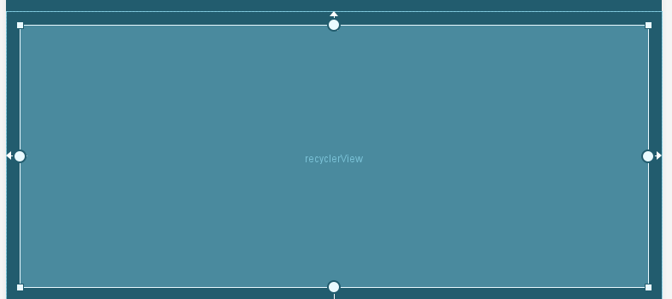
Crear el layout del
RecyclerView
Data
Adapter
RecyclerView
Item Layout
ViewHolder
El RecyclerView es un componente vacío, pues este se llena de forma dinámica con la información enviada.
RecyclerView le exige que le defina:
id
width
height

Slide 18
Vincular el RecyclerView con su Adapter y su LayoutManager
Se crea una instancia del adapter, enviando los empleados y el contexto.
Se coloca el Adapter al RecyclerView
Se configura el RecyclerView con un LinearLayoutManager para que disponga los componentes de forma vertical.
if (response.isSuccessful()) {
EmpleadoDto empleadoDto = response.body();
Empleado[] lista = empleadoDto.getLista();
ListaEmpleadosAdapter adapter = new ListaEmpleadosAdapter();
adapter.setContext(MainActivity.this);
adapter.setListaEmpleados(Arrays.asList(lista));
binding.recyclerView.setAdapter(adapter);
binding.recyclerView.setLayoutManager(new LinearLayoutManager(MainActivity.this));
}

Slide 19
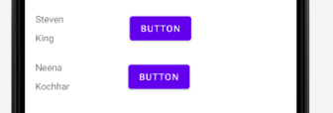
Probando...

Slide 20
Clic en un ViewHolder
Para gestionar acciones en un ViewHolder, debe realizarlo desde el constructor.
public class EmpleadoViewHolder extends RecyclerView.ViewHolder {
Empleado empleado;
public EmpleadoViewHolder(@NonNull View itemView) {
super(itemView);
Button button = itemView.findViewById(R.id.buttonRv);
button.setOnClickListener(view -> {
Integer id = empleado.getId();
Log.d("msg-test", "Presionando el empleado con id: " + id);
});
}
}

Slide 21
Actualizar la lista
Al actualizar la lista, lo debe hacer directamente sobre la data del adaptador, esto refrescará la información; sin embargo, para que la parte visual vea estos cambios, debe hacer:
adapter.notifyDataSetChanged();
→ Si borra datos de la vista, debe borrarlo de la lista y de la parte visual.
list.remove(position);
recycler.removeViewAt(position);
adapter.notifyDataSetChanged();

Slide 22
¿Preguntas?

Slide 23
Muchas gracias

